Slide 1
家庭科技術検定 伝達講習会（被服製作部門）
令和７年6月１０日

Slide 2
令和８年度以降の検定について
 | ※内容は変更なし
3級 | ポケットティッシュケース
2級 | アウターパンツ
準1級 | 【和服】 大人用じんべい
 | 【洋服】シャツ・ブラウス
1級 | 【和服】ひとえ長着
 | 【洋服】総裏つきジャケット
Notes:
内容に関しては令和7年度・8年度と変更はありません。

Slide 3
筆記試験と問題集の取り扱いについて
２級については、今年度発行の「基礎編」より、
１・準１級については、今年度発行の「被服編」より出題。
問題集は毎年改訂を行っており、新しい問題も追加されていますので、今年度受検する生徒については、今年度版を参考に指導してください。
Notes:
先日、事務局から送られてきている、問題集の解答の訂正についてもご確認ください。

Slide 4
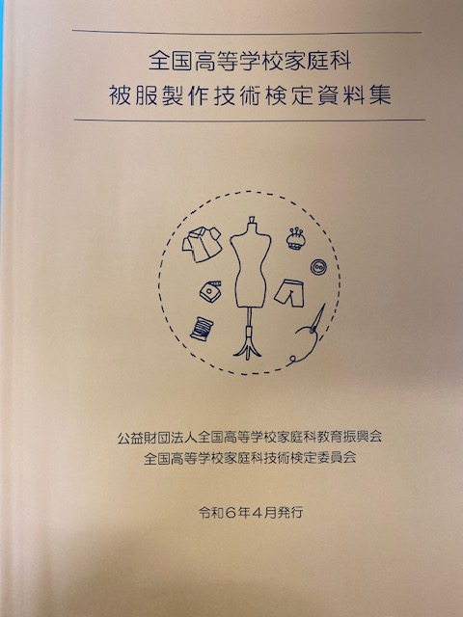
検定資料集について
級の名称改訂シールをつけて、令和6年度版を販売。
Notes:
中身を見て購入を検討されたい方がいらっしゃいましたら、三木までご連絡ください。

Slide 5
教材の販売について
令和4年度に作成された技術検定DVDは更新予定なし。4級はYouTubeにアップされているが、内容は変わらないので、級の変更に注意して活用してください。

Slide 6
教材の販売について
令和7年度に販売する教材価格については、令和6年度と同じ価格。
→一部教材の値上げを検討中。詳細はホームページを確認してください。

Slide 7
教材の販売について
・３級用布地については、販売業者に連絡お願いします。（2枚組 印付き、両端ロック済み ボタン付き 税込み２２０円～）
販売業者：三友教材（株）
TEL 03-5836-7065
（株）フレンドヒロ
TEL 0120-88-1727
※できあがり線がずれていることがあるようです。印を確認してから使用してください。

Slide 8
新３級
ボタンの大きさ1.5ｃｍ程度
（目安1.0～1.8ｃｍ）
2つ穴ボタンの製造中止で入手が困難になってきたため

Slide 9
観点：仮縫い・補正・着装
1級（洋服）
Ｒ８年度より
１
仮縫い・補正がしてあり、無駄なしわがなく、着用者の体型に合っている。
２
下衣、ブラウス、その他の付属品などとの調和がよく、着用者に適している。
着用者と製作者が違ってもよい。
製作者以外の場合 写真を4枚提出
前面
後面
左右横

Slide 10
本ぐけ・三つ折りぐけ➝１０針程度縫えていない
耳ぐけ➝ 5針程度縫えていない
和裁の失格について
ゆかた
本ぐけ・三つ折りぐけ
１０ｃｍ以上
耳ぐけ
１５ｃｍ以上
じんべい
本ぐけ・三つ折りぐけ
１０ｃｍ以上
耳ぐけ
１０ｃｍ以上

Slide 11
準1級（洋服）
えりぐりの見返しについて
接着芯を貼るのか？
貼っていない場合、減点するのか？
３点とする。
観点「できばえ：検定基準が指示通り～」
見返しには必ず接着芯は貼るので、指導者のチェックミスになる。

Slide 12
徳島県からの質問と回答（準１級について）
・シャツスリーブの場合、準備作業での袖山のぐし縫いは必要か。
↓
必要ない。

Slide 13
徳島県からの質問と回答（１級について）
・ジャケットはウール素材だが、切りじつけが必須か。チャコペーパーでも可か。
↓
可能ではあるが、切りじつけは表裏でしるしがわかるので、できるだけ切りじつけでご指導ください。

Slide 14
徳島県からの質問と回答（１級について）
・ジャケットの袖口のあきみせはなくても良いのか。
↓
よい。

Slide 15
分科会の質疑について（３・２・準１級 洋服）
・印付けをしないでノッチ（切り込み）でする方法はよいか。
↓
ノッチは認めていない。印と印を合わせて縫わせてください。

Slide 16
分科会の質疑について（２級）
・ショートパンツのまた上の重ね縫いがないだけで0点になるのか。
↓
重ね縫いは検定基準に記載しているので、重ね縫いをしていない場合は０点とする。

Slide 17
分科会の質疑について（準１級）
・見返しが耳で芯を貼り、ミシンで処理をしたが、ロックミシンでないとダメだと過去にいわれたがどうなのか。
↓
ロックミシンでも捨てミシンでもよい。

Slide 18
３級の評価について
並縫い（0・３・５）
１ 折り山より0.2cm内側に縫えている
２ 針目の大きさが指示通りでまっすぐ縫
えている
３ 糸こきがよく、平らに落ち着いており、
始めと終わりの玉どめが適切である。

Slide 19
注意事項（並縫い）
※針目は0.1cmの増減を認める
玉どめはかくさなくてもよいが、表に出
たときは３点。
並縫いとまつり縫いは14cm以上ない
場合、減点

Slide 20
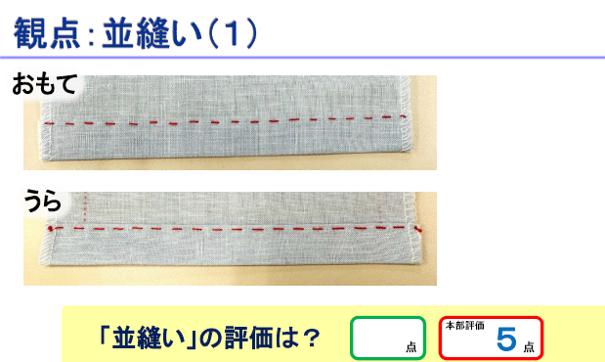
（0・３・５）

Slide 21
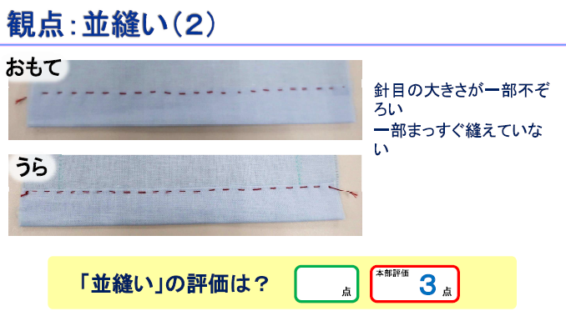
（0・３・５）

Slide 22
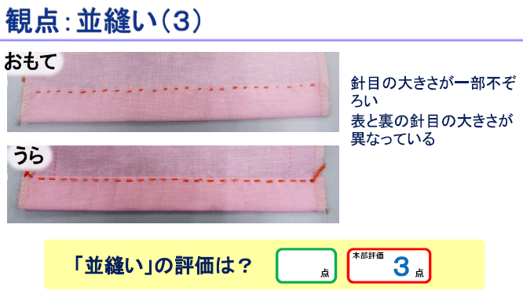
（0・３・５）

Slide 23
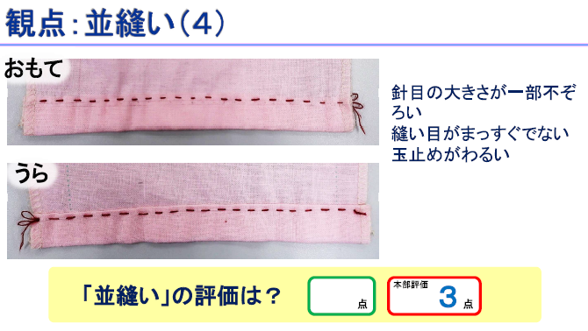
（0・３・５）

Slide 24
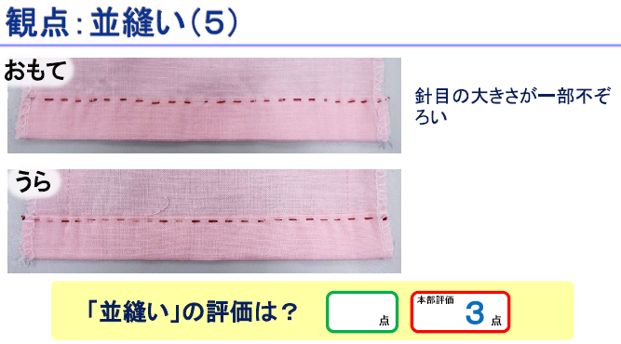
（0・３・５）

Slide 25
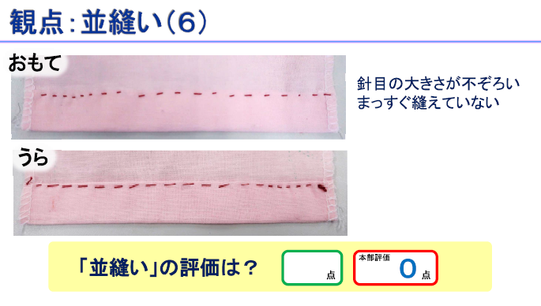
（0・３・５）

Slide 26
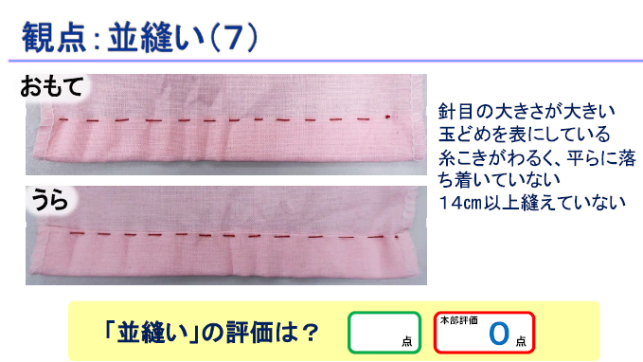
（0・３・５）

Slide 27
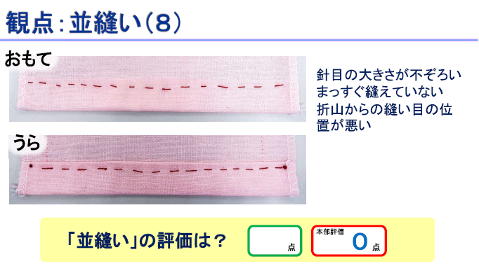
（0・３・５）

Slide 28
３級の評価について
まつり縫い（0・３・５）
１ 針目の大きさ・まつり方が指示通りで、平らに落ち着いている。
２ 遊び糸・もつれ糸・結び糸がなく、始めと終わりの玉どめが適切である。

Slide 29
注意事項（まつり縫い）
※針目は0.1cmの増減を認める
玉どめはかくさなくてもよいが、表に出たと
きは３点。
まつり縫いの表の針目が斜めに出たとき
は３点
並縫いとまつり縫いは14cm以上ない場
合、減点

Slide 30
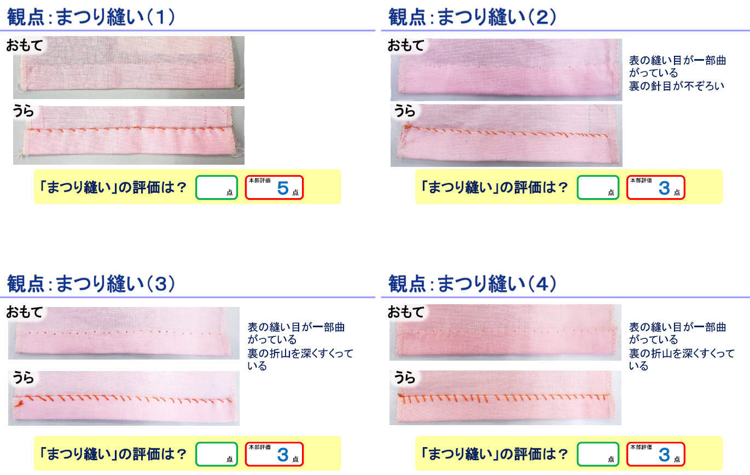
（0・３・５）

Slide 31
（0・３・５）

Slide 32
（0・３・５）

Slide 33
（0・３・５）

Slide 34
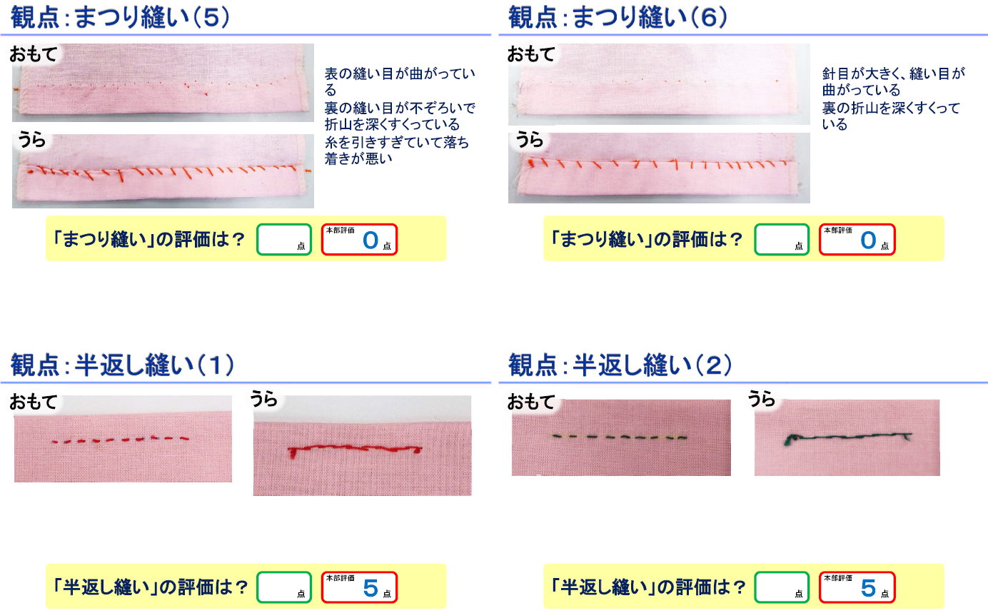
（0・３・５）

Slide 35
（0・３・５）

Slide 36
３級の評価について
半返し縫い（0・３・５）
１ 指示された位置に４㎝以上まっすぐ縫
えている。
２ 針目の大きさが指示どおりである。
３ 遊び糸、引きつれがなく、始めと終わ
りの玉どめが適切である。

Slide 37
共通の注意事項（半返し縫い）
※針目は0.1cmの増減を認める
玉どめはかくさなくてもよいが、表に出
たときは３点。

Slide 38
（0・３・５）

Slide 39
（0・３・５）

Slide 40
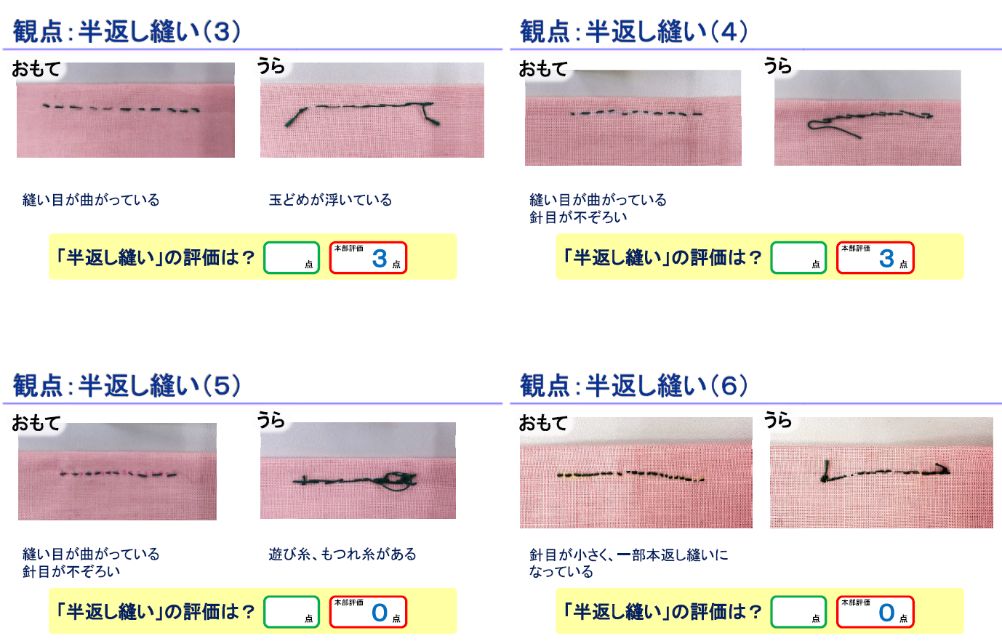
（0・３・５）

Slide 41
（0・３・５）

Slide 42
（0・３・５）

Slide 43
（0・３・５）

Slide 44
ボタン付け（0・３・５）
１ 付け方が指示どおりで、もつれ糸などがなく、しっかりついており、玉どめが適切である。
２ 位置が指示通りである。
※玉どめは裏に出てもよい。
ボタンの表裏が逆の場合は３点。
布の裏につけた場合は３点。

Slide 45
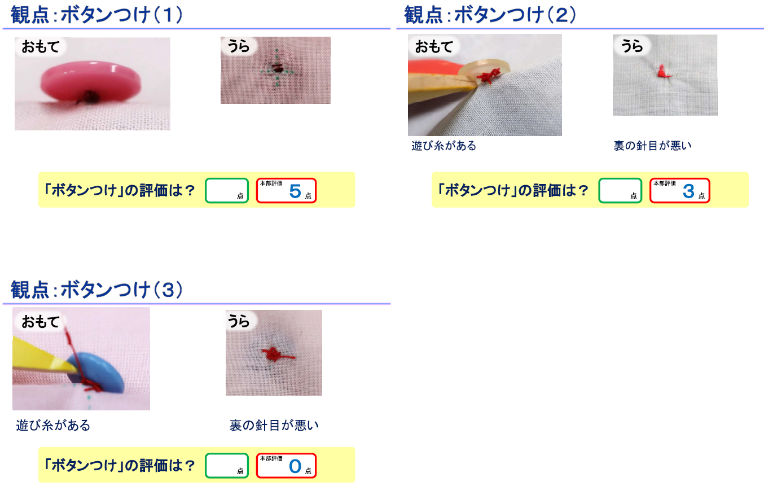
（0・３・５）

Slide 46
（0・３・５）

Slide 47
（0・３・５）

Slide 48
全級
事前作業のチェックミスが多くなってきている。
減点や失格にならないよう、準備段階でのチェックをお願いします。

